Slide 1







cara membuat website menu kantin

Slide 2



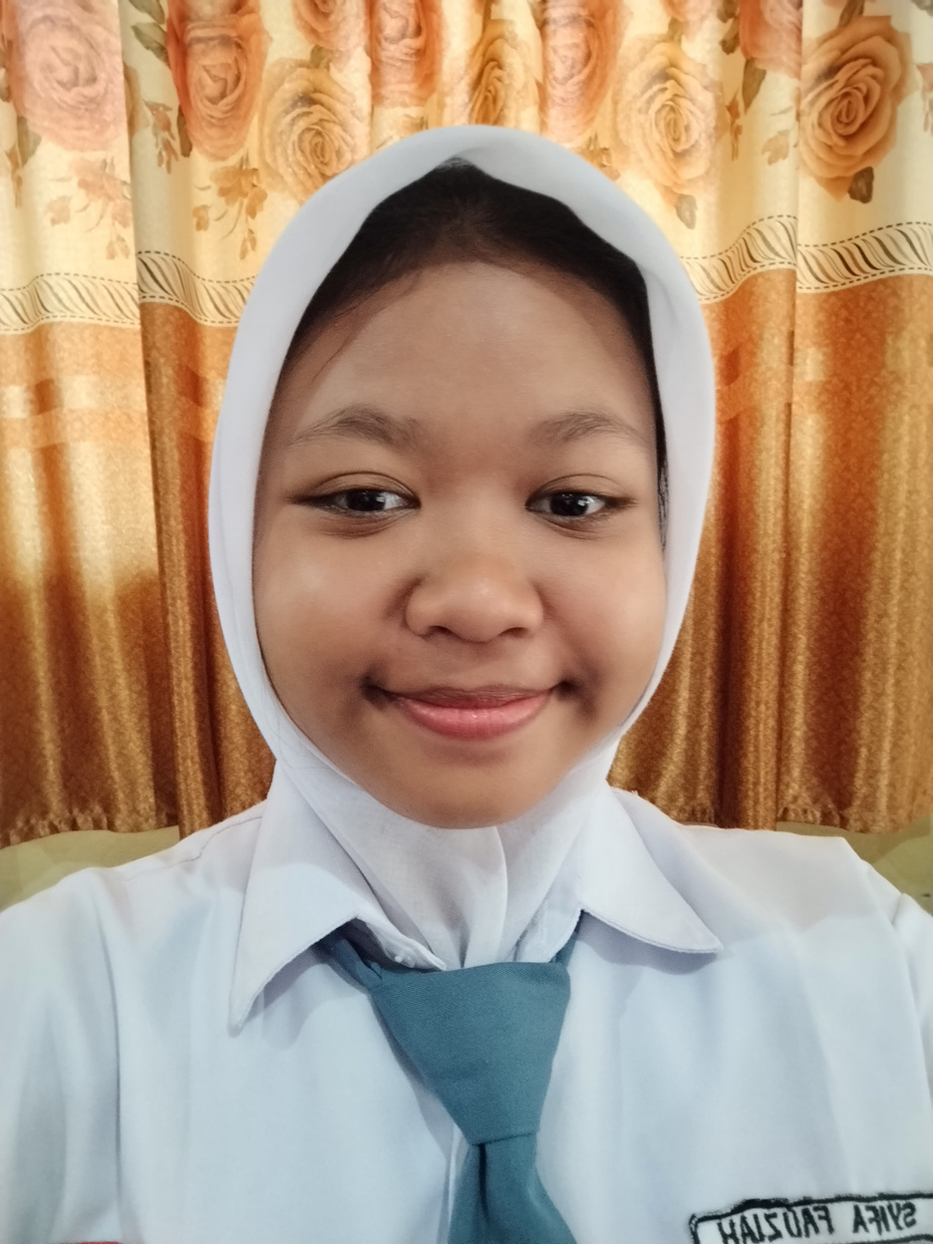
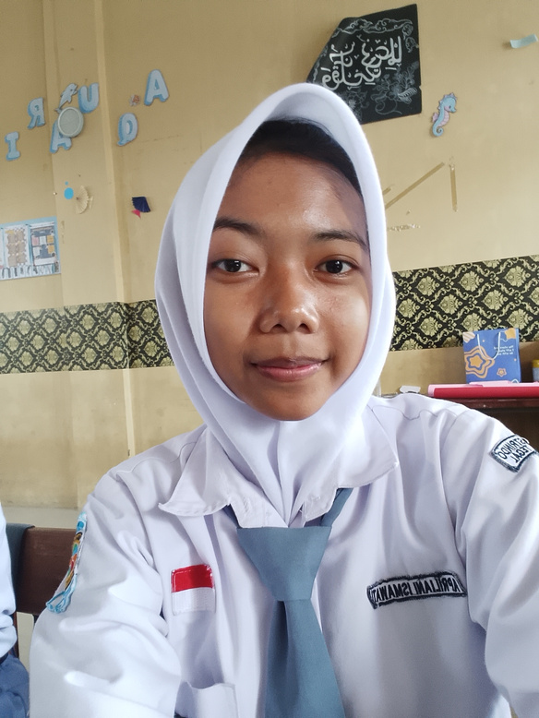

Anggota Kelompok
DISUSUN OLEH :
SMK ASTRINDO KOTA TEGAL
KELAS X TKJ2
Paull
Ismaa
SELASA, 28 OKTOBER 2025

Slide 3


Latar Belakang
Pengelolaan menu kantin secara manual sering menimbulkan kesalahan dan tidak efisien. Oleh karena itu, dibuatlah website CRUD Menu Kantin agar pengelola dapat menambah, melihat, mengubah, dan menghapus data menu dengan mudah. Sistem ini membantu mempercepat pengelolaan data dan mempermudah pelanggan dalam melihat daftar menu secara online.

Slide 4
Tujuan
Mengenal konsep CRUD (Creat,Read,Update,Delete)
Melatih kemampuan design tampilan web dengan Canva AI
Mengembangkan kreativitas dan kolaborasi tim
Memberikan kemudahan bagi pelanggan untuk melihat daftar menu secara online.

Slide 5
Alat & Bahan
Perangkat Lunak :
Canva AI (untuk design UI website)
Perangkat keras :
Laptop/PC dengan koneksi internet

Slide 6



Konsep CRUD
CREAT : menambah data baru tambah menu kantin
READ : menampilkan data dan melihat menu kantin
UPDATE : mengubah data dan edit menu kantin
DELETE : menghapus data dan hapus menu kantin.

Slide 7
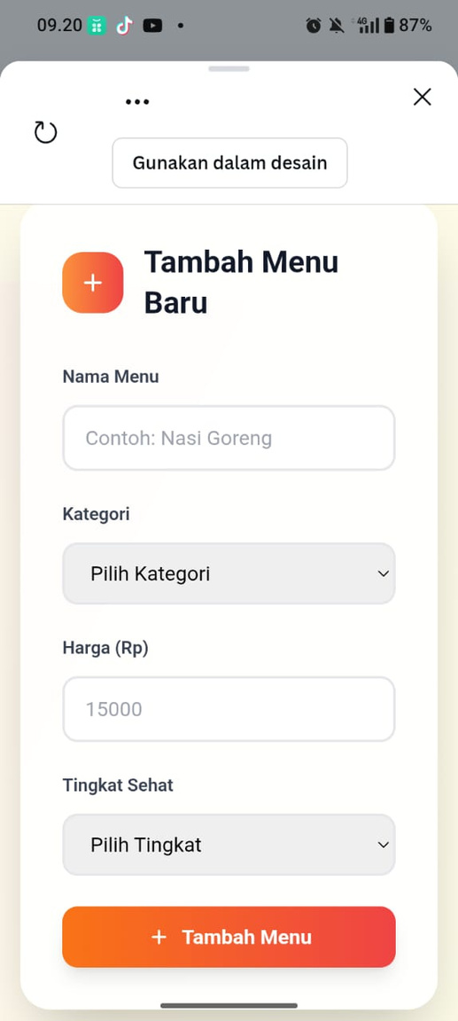
Design UI Menggunakan Canva AI
Canva AI digunakan untuk :
membuat design website
untuk membuat dan mengelola data secara online dengan cara yang mudah, tanpa perlu banyak coding
Dengan Canva AI, website CRUD ini bisa dibuat lebih cepat, dengan tampilan menarik, interaktif, dan ramah pengguna, sehingga memudahkan pengelola maupun pengunjung dalam mengakses informasi.

Slide 8
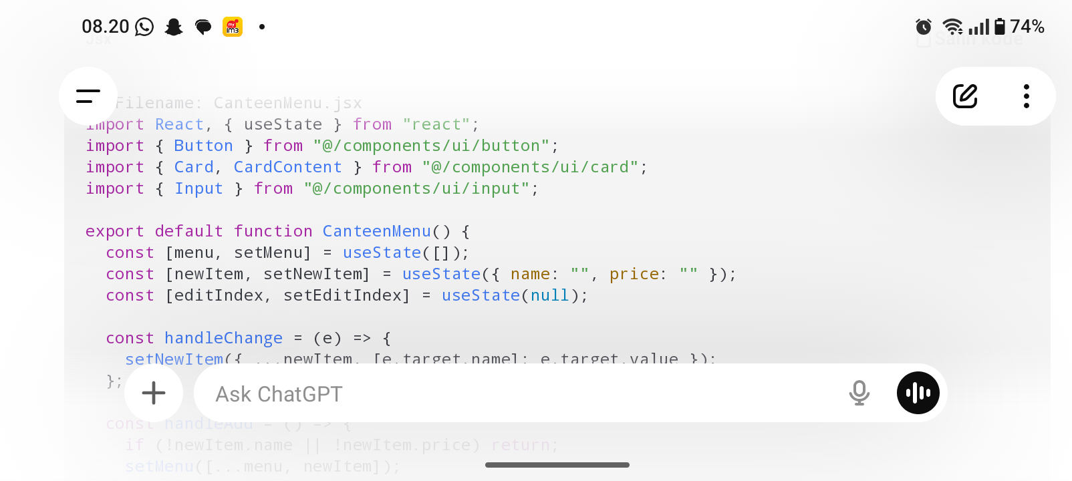

Cuplikan Code

Slide 9
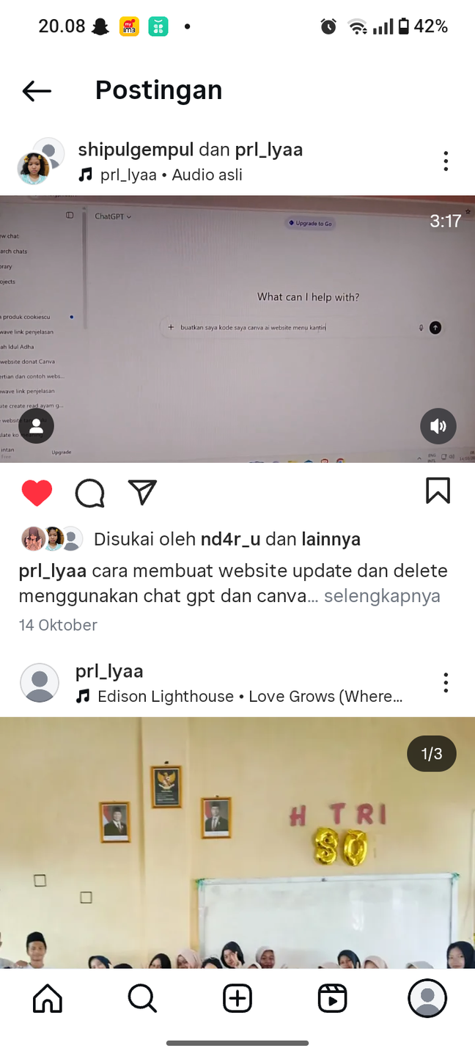

Demo/Hasil Website
https://www.instagram.com/reel/DPxhmVtEsAlZLPvVYA-YsJfBxQJaGHQ8FfcmeA0/?igsh=cmw1M2tncmp2ZmRl

Slide 10
Hasil & Pembelajaran
Memahami alur kerja data dari frontend ke backend dan ke database.
Membuat koneksi antara website dan database (misalnya MySQL).
Mengimplementasikan fungsi CRUD secara lengkap (Tambah, Tampil, Edit, Hapus).
Mengembangkan website sederhana yang dapat digunakan secara nyata.
Meningkatkan kemampuan logika pemrograman dan pemahaman web development dasar.

Slide 11

Kendala & Solusi
Koneksi Database Error
Solusi: Periksa pengaturan database dan pastikan server aktif.
Data Tidak Tersimpan atau Tidak Tampil
Solusi: Cek kembali query SQL dan nama kolom tabel.
Update / Delete Tidak Berfungsi
Solusi: Pastikan ID data dikirim dan query benar.
Tampilan Kurang Rapi
Solusi: Gunakan framework CSS (Bootstrap/Tailwind).
Input Tidak Valid
Solusi: Tambahkan validasi di HTML dan PHP.
Upload Gambar Gagal
Solusi: Periksa folder upload dan izin akses.
Keamanan Website Rendah
Solusi: Gunakan prepared statement dan validasi input.

Slide 12

Kesimpulan
Website CRUD menu kantin membantu mengelola data menu dengan mudah (Tambah, Lihat, Ubah, Hapus).
Membuat proses pengelolaan menu jadi lebih cepat, efisien, dan teratur.
Melatih kemampuan dalam HTML, CSS, PHP, dan MySQL.
Meningkatkan pemahaman sistem database dan web dinamis.
Bermanfaat untuk digitalisasi manajemen kantin.

Slide 13
Terima kasih

